Slide 1
12 파일 다루기

Slide 2
실습하기 1

Slide 3
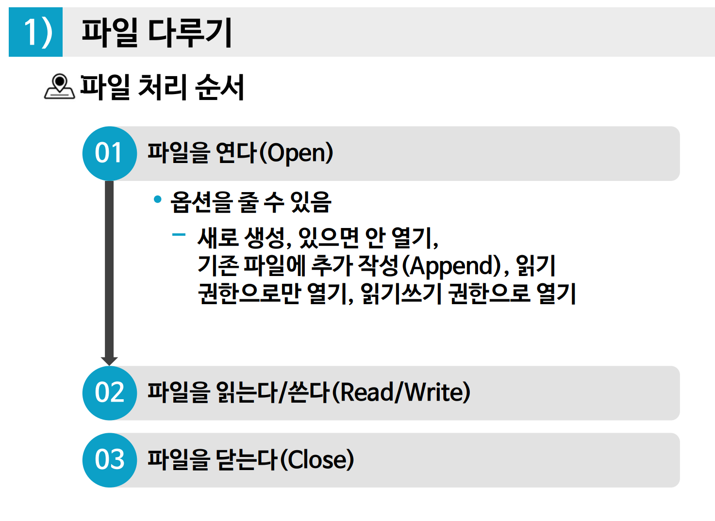
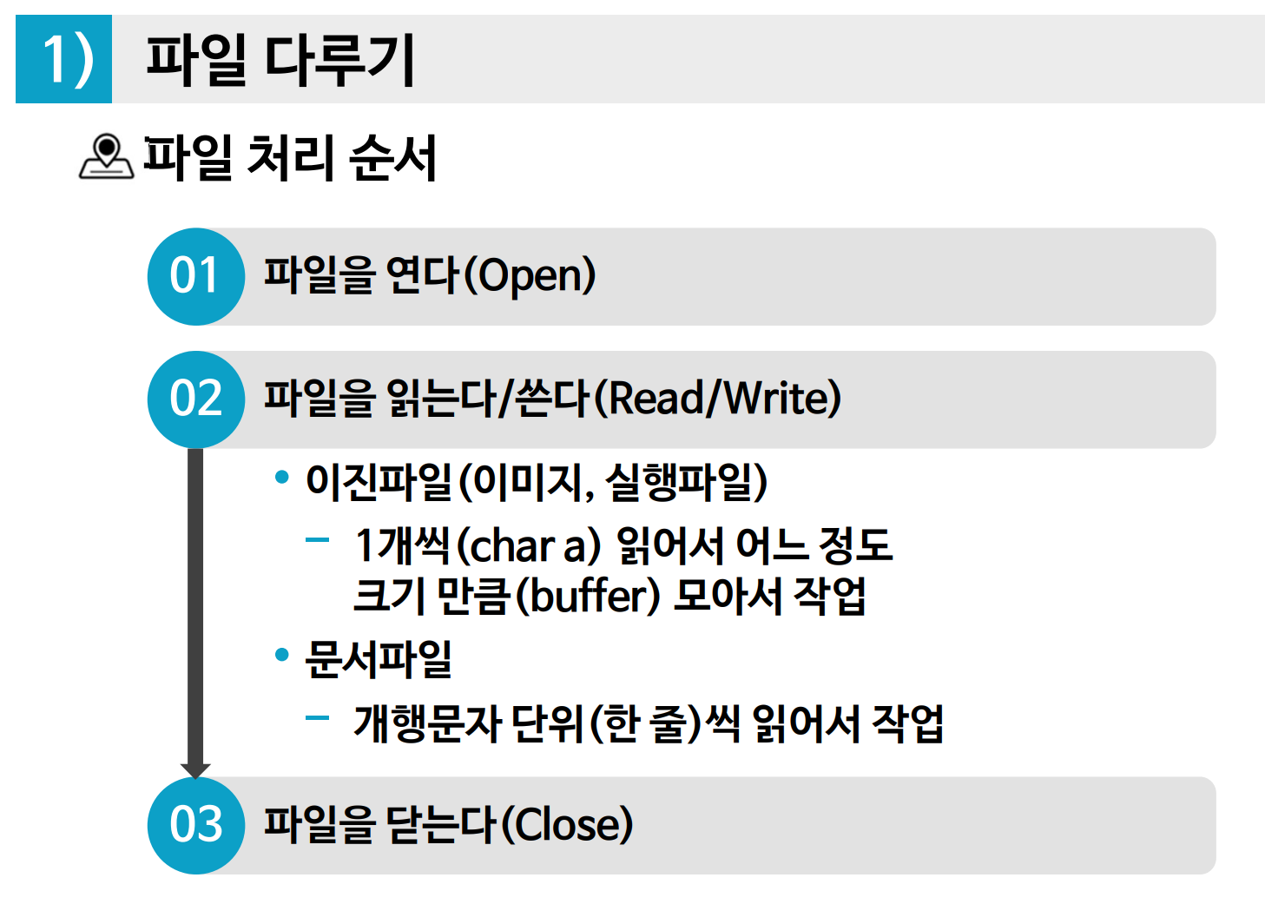
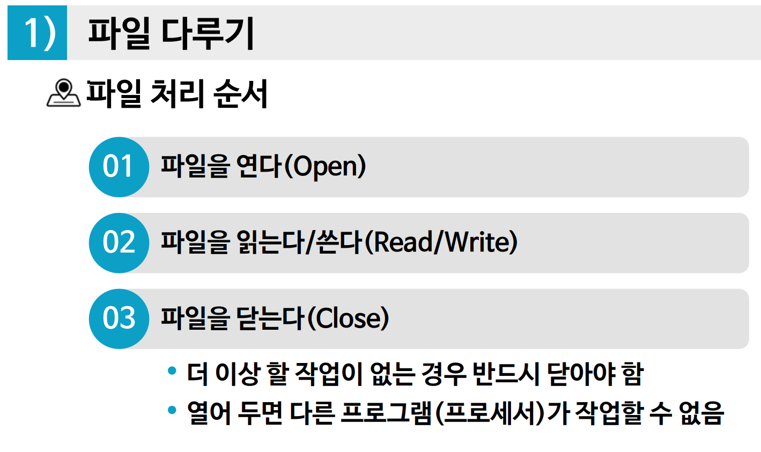
1) 파일 - 파일 다루기

Slide 4
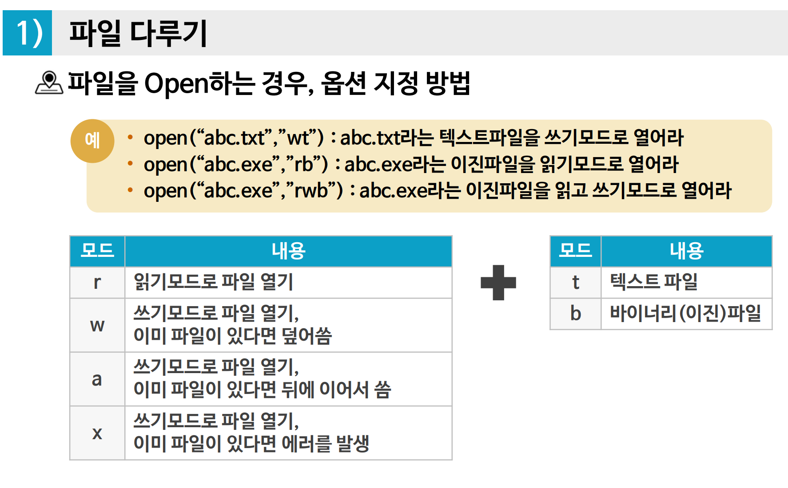
1) 파일 - 파일 다루기

Slide 5
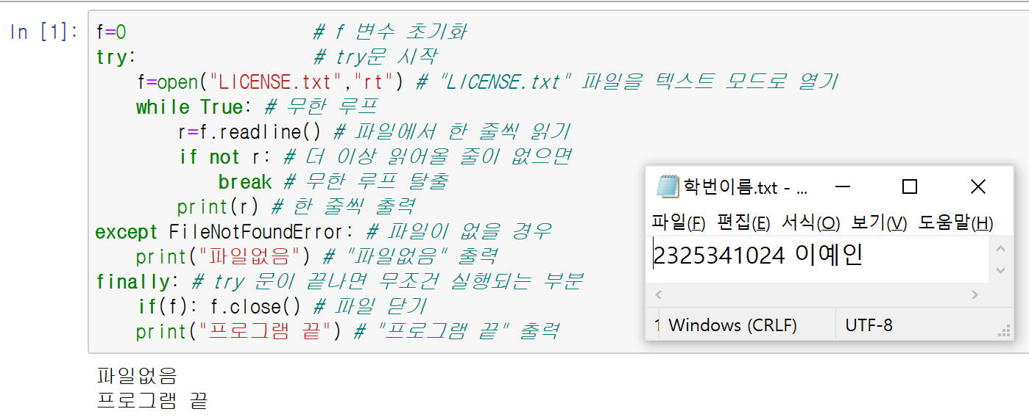
1) 파일 - 파일 다루기
파일 다루기
파일을 읽고 쓰는 프로그램은 파일의 제어를 시스템 운영체계(윈도우 등)에 의존함
발생되는 에러에 대하여 예외 에러 처리(try / except / finally)를 하여야 함
시스템에서 에러가 발생하면 except(에러 종류) 블록으로 점프하여 처리됨
에러 발생 및 정상실행 후 맨 마지막에 finally 블록을 실행

Slide 6
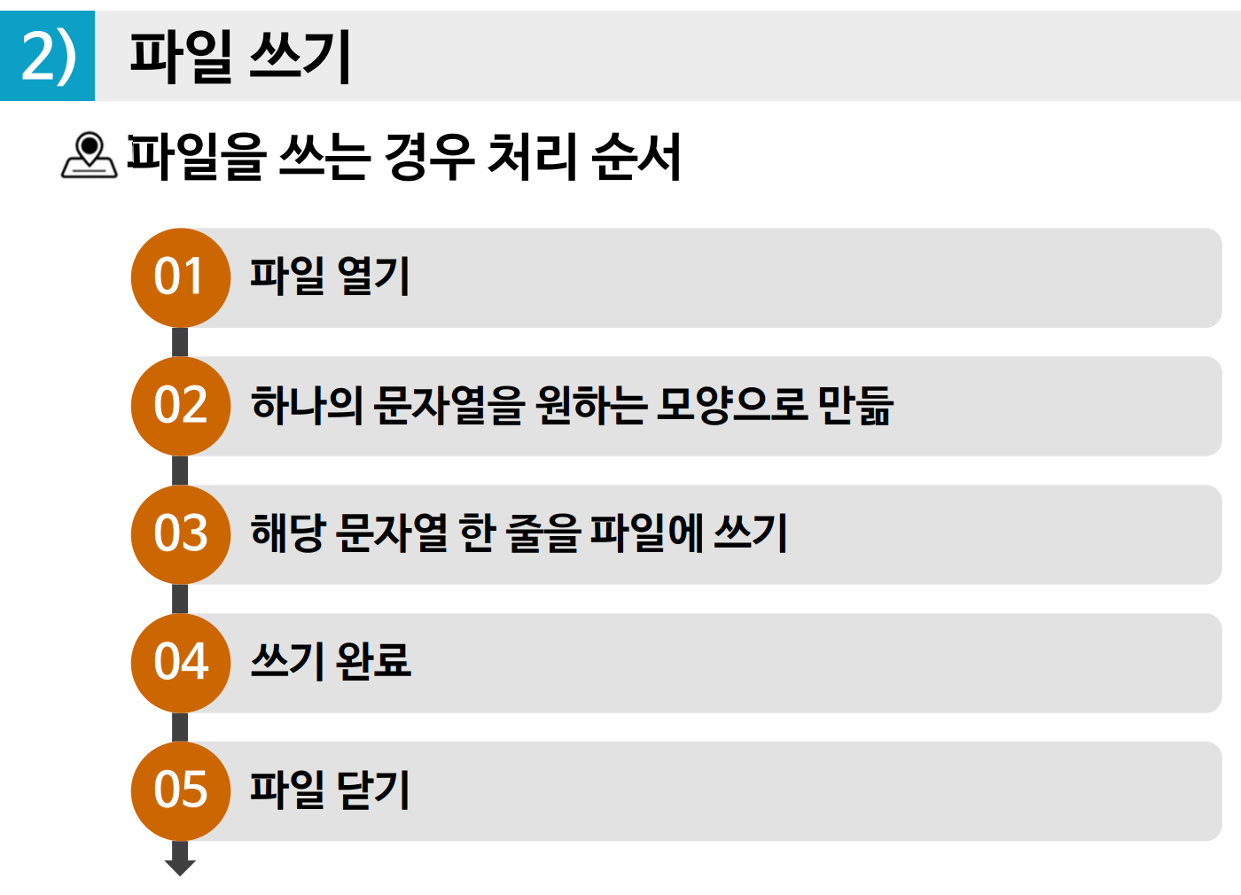
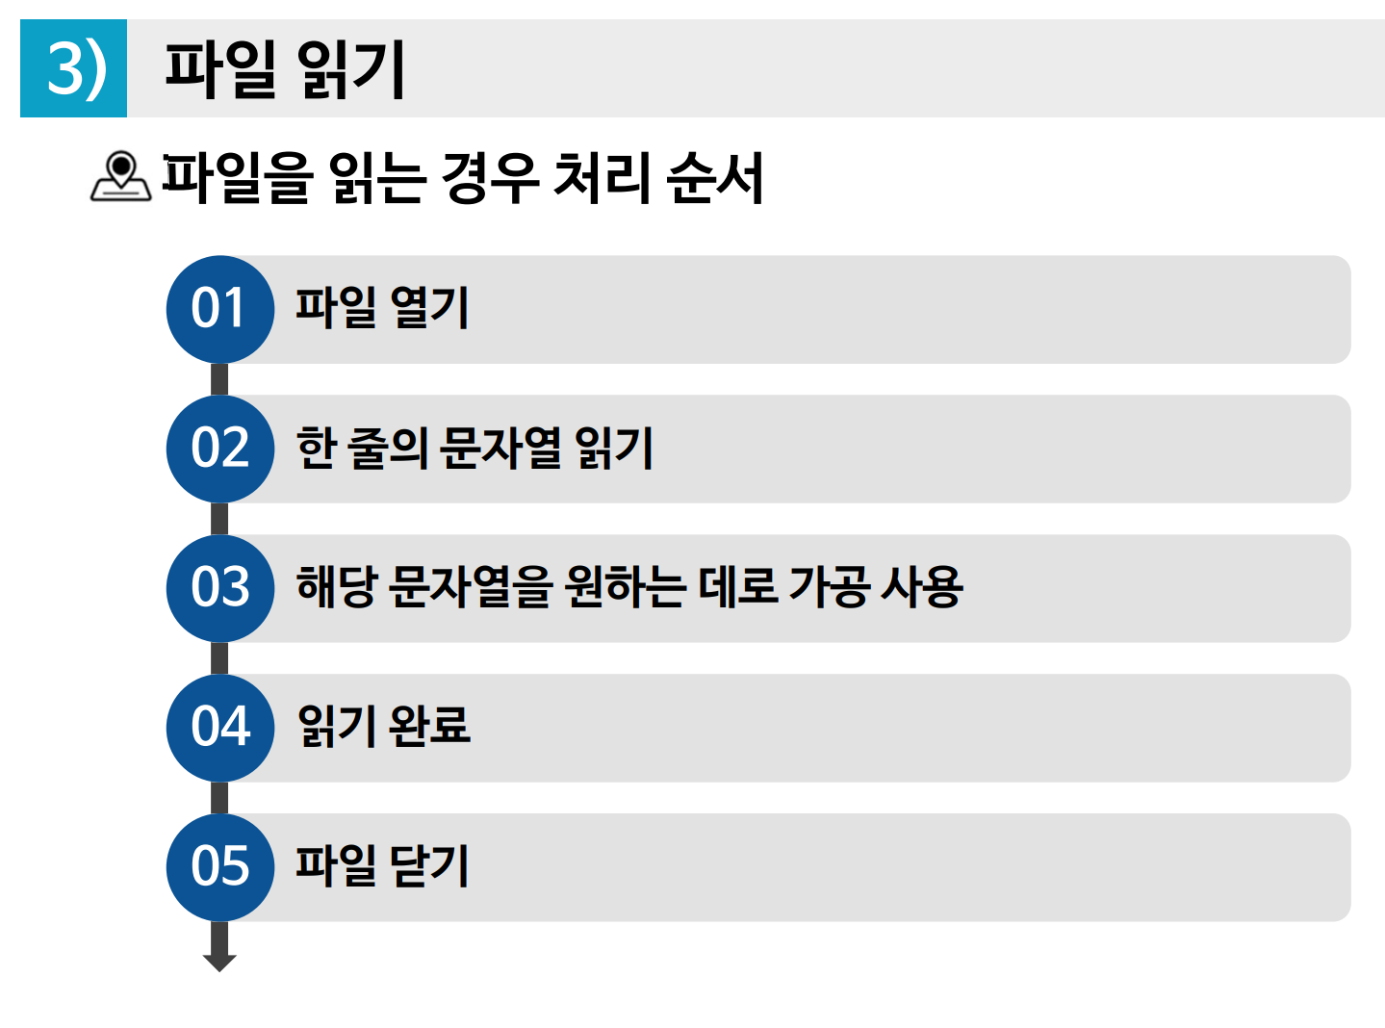
2) 파일 - 파일 읽기, 파일 쓰기

Slide 7
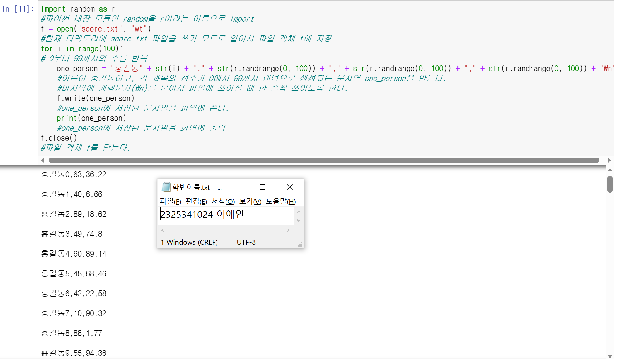
2) 파일 - 파일 읽기, 파일 쓰기
=> 100명의 국어,영어,수학 점수를 임의로 만든 후 csv형태의 파일의 기록하는 예제

Slide 8
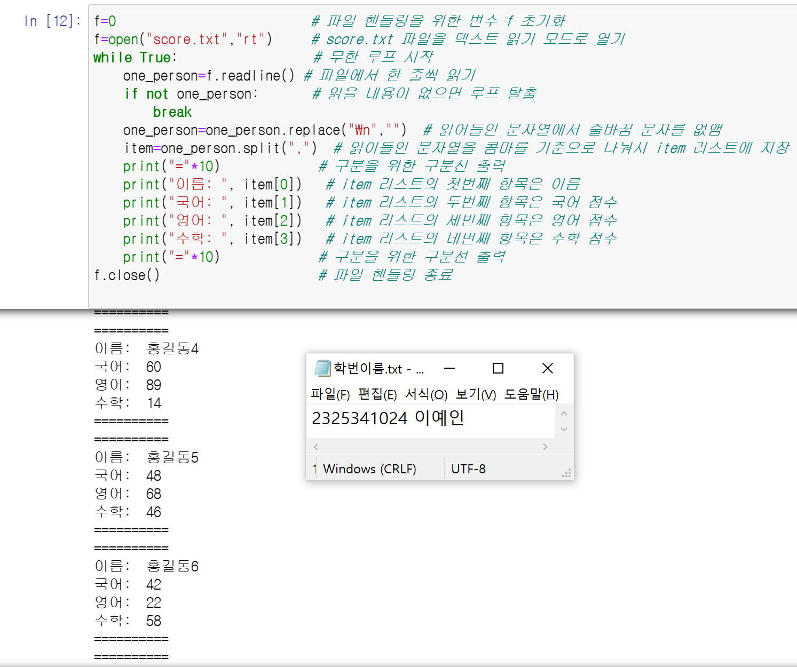
2) 파일 - 파일 읽기, 파일 쓰기
=> 앞서 만든 csv파일을 한 줄씩 읽어서 처리하는 예제

Slide 9
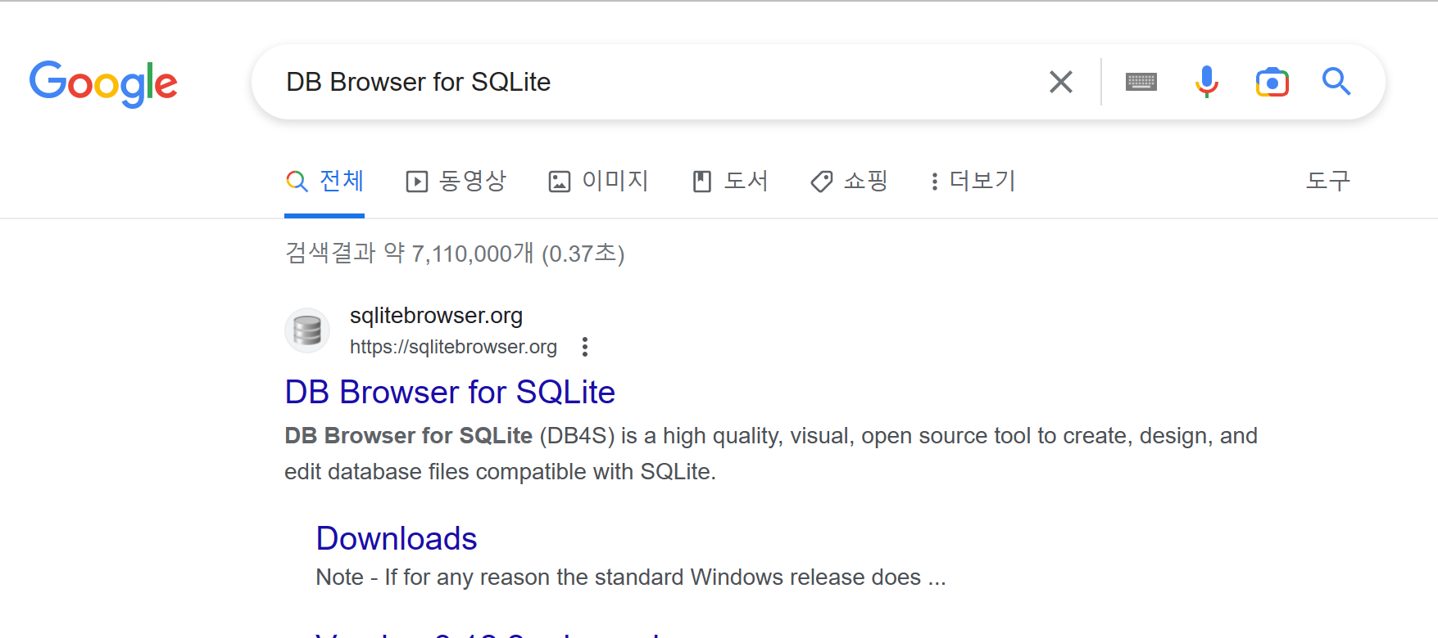
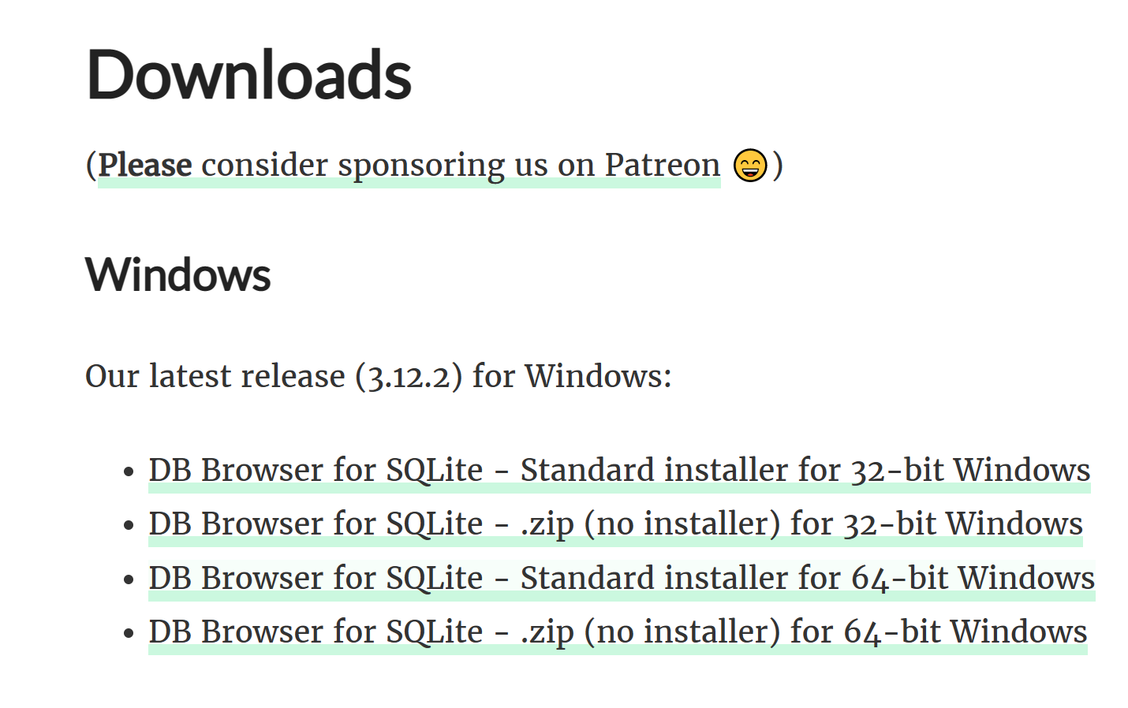
3) 데이터베이스 기초 - 도구설치, 테이블 생성, 삭제
[DB Browser for SQLite]를 다운받아 설치
임의에 데이터베이스 (mydata.db)를 신규로 만들면 해당 파일이 Database

Slide 10
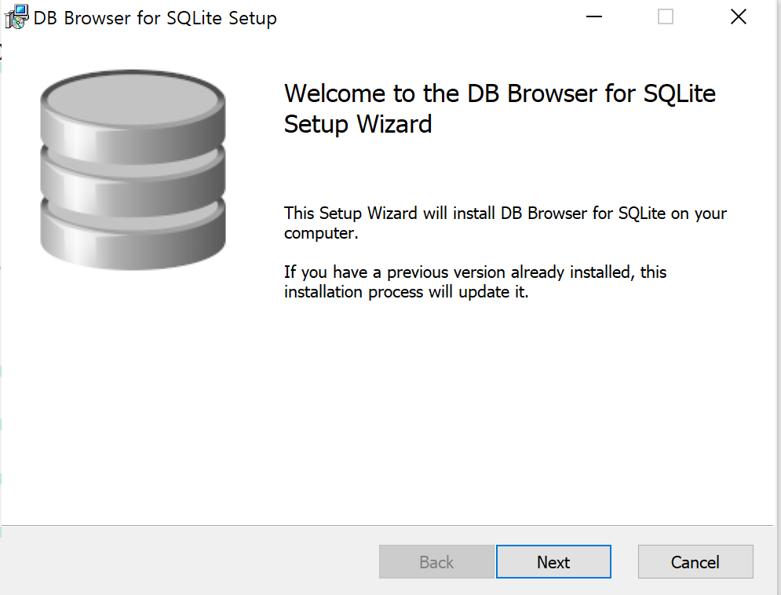
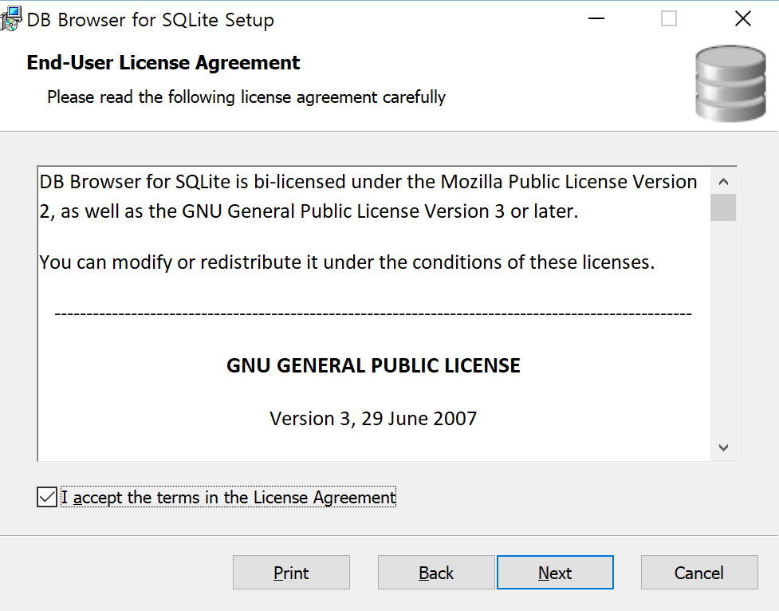
3) 데이터베이스 기초 - 도구설치, 테이블 생성, 삭제

Slide 11
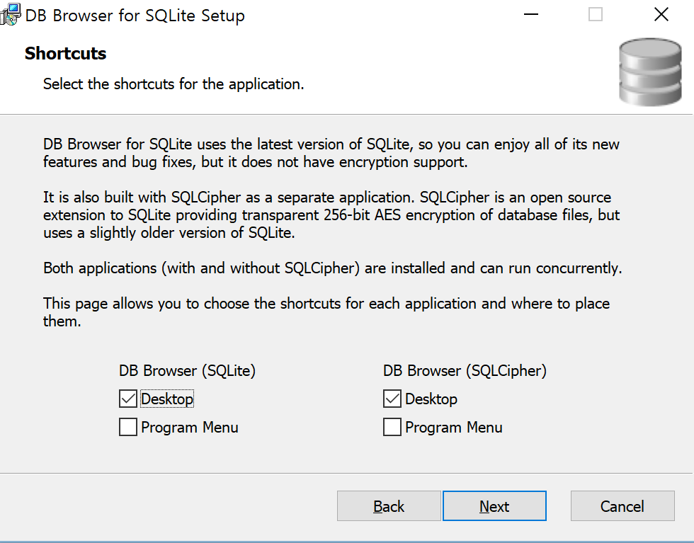
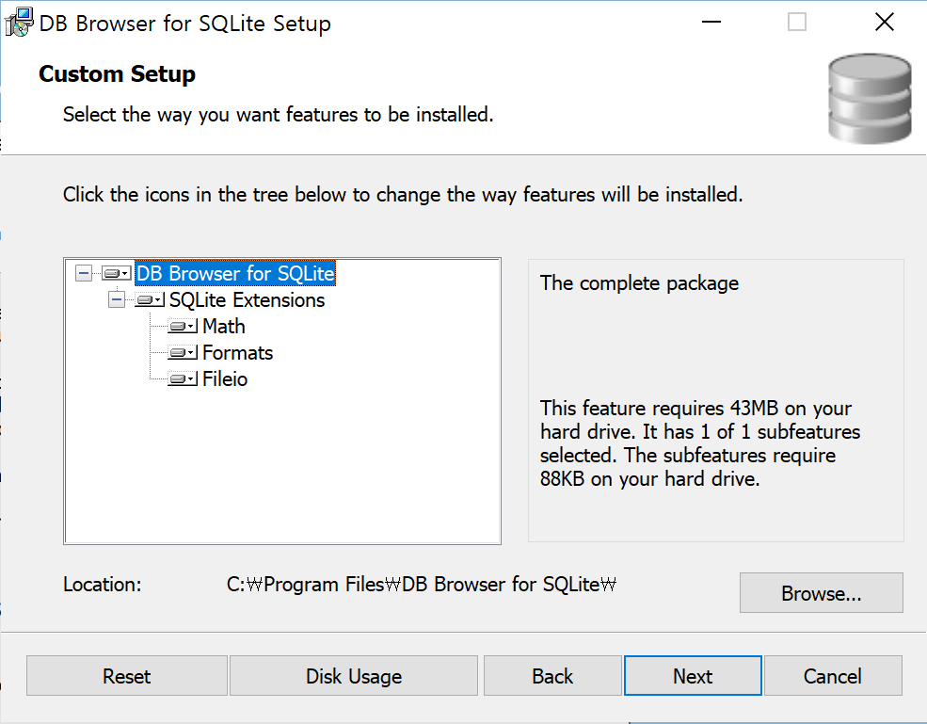
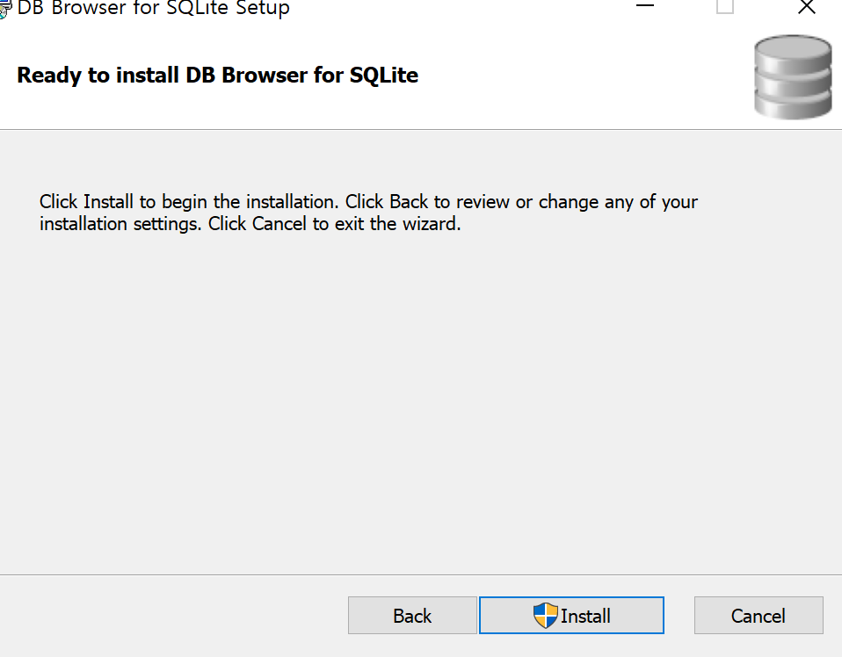
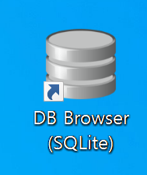
3) 데이터베이스 기초 - 도구설치, 테이블 생성, 삭제

Slide 12
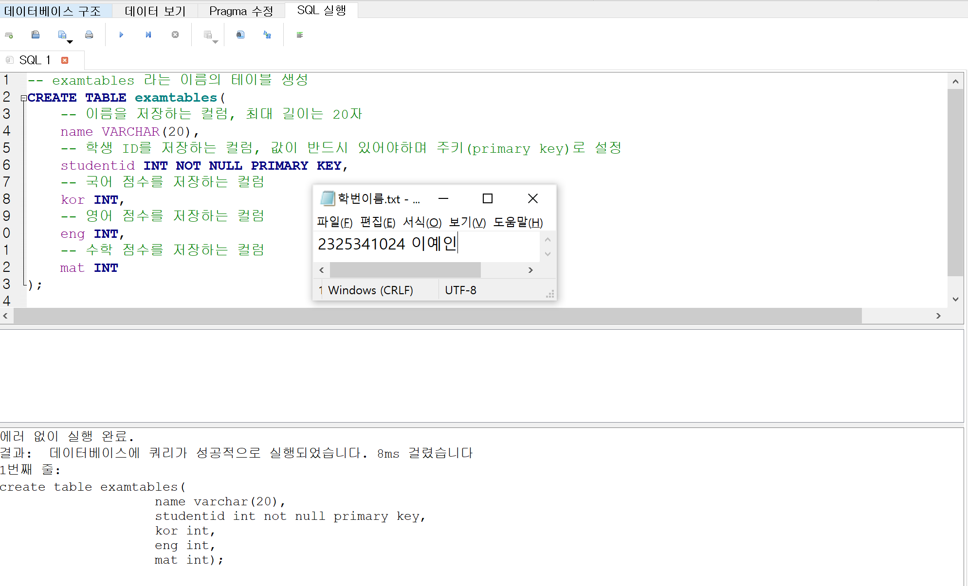
3) 데이터베이스 기초 - 도구설치, 테이블 생성, 삭제
=> create

Slide 13
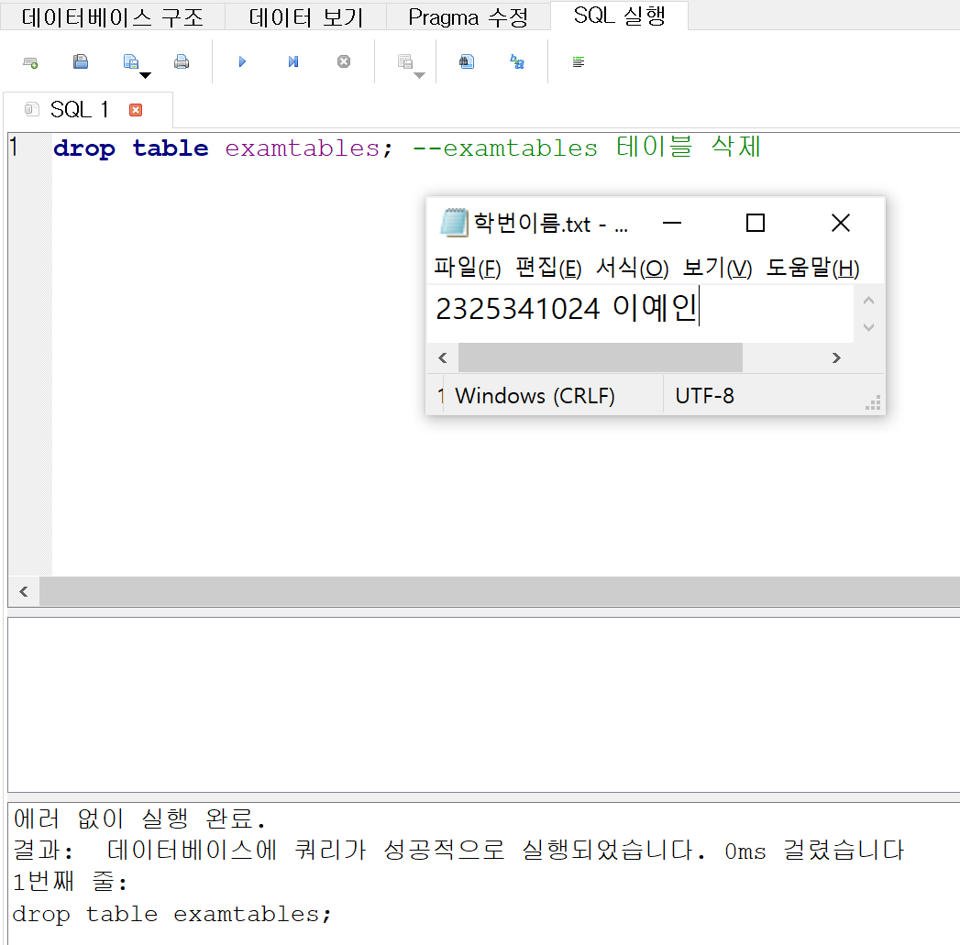
3) 데이터베이스 기초 - 도구설치, 테이블 생성, 삭제
=> drop

Slide 14
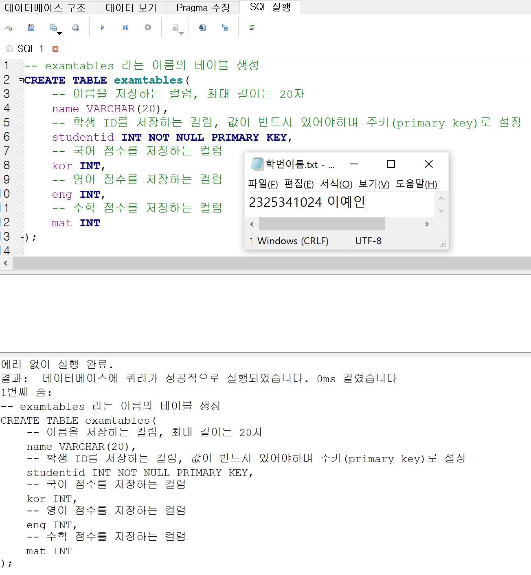
3) 데이터베이스 기초 - 도구설치, 테이블 생성, 삭제
=> create

Slide 15
실습하기 2

Slide 16
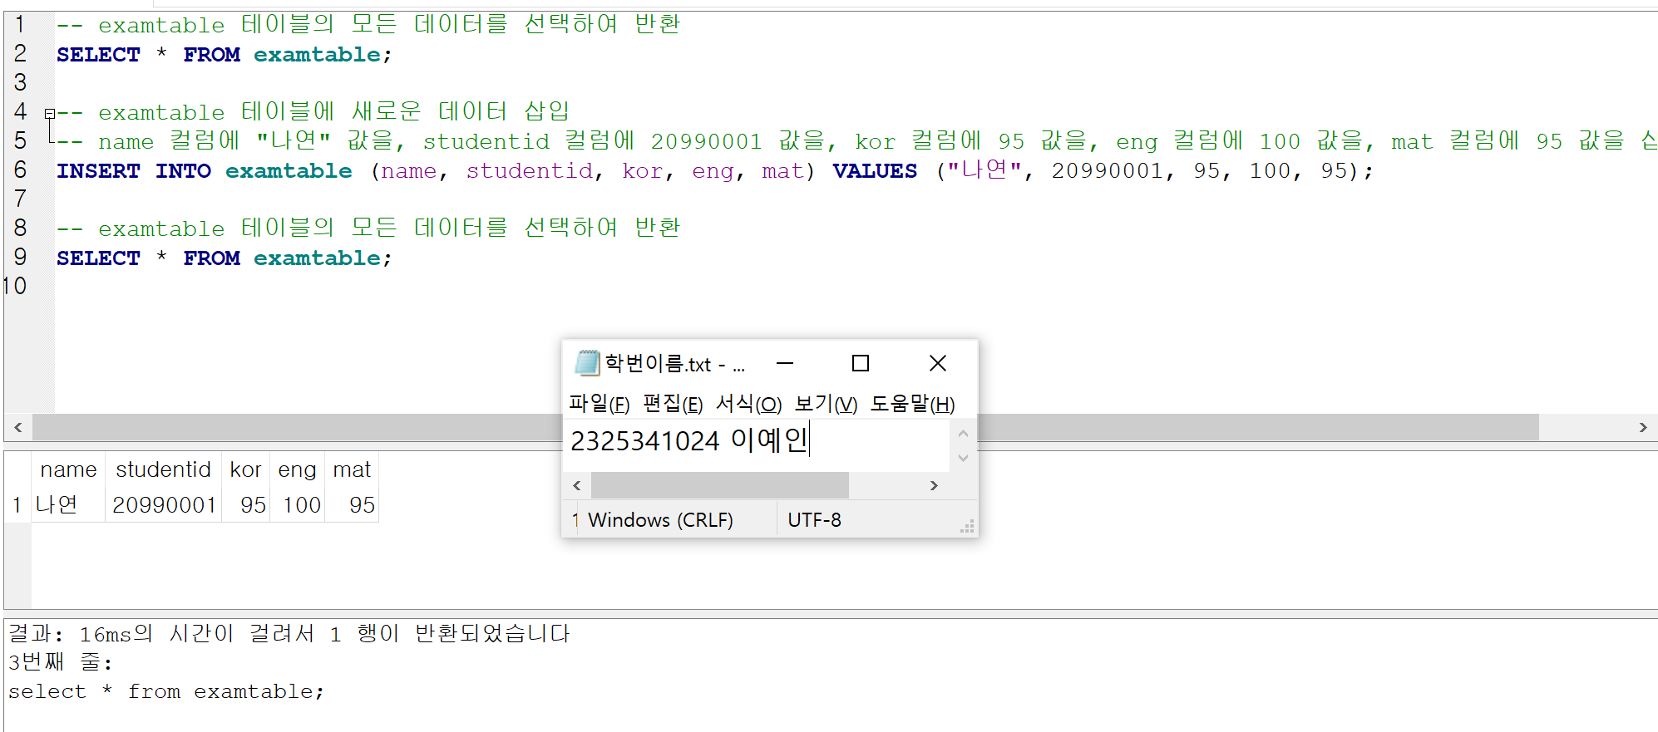
1) 데이터베이스 기초 - DB에서 자료조회, 입력, 수정, 삭제

Slide 17
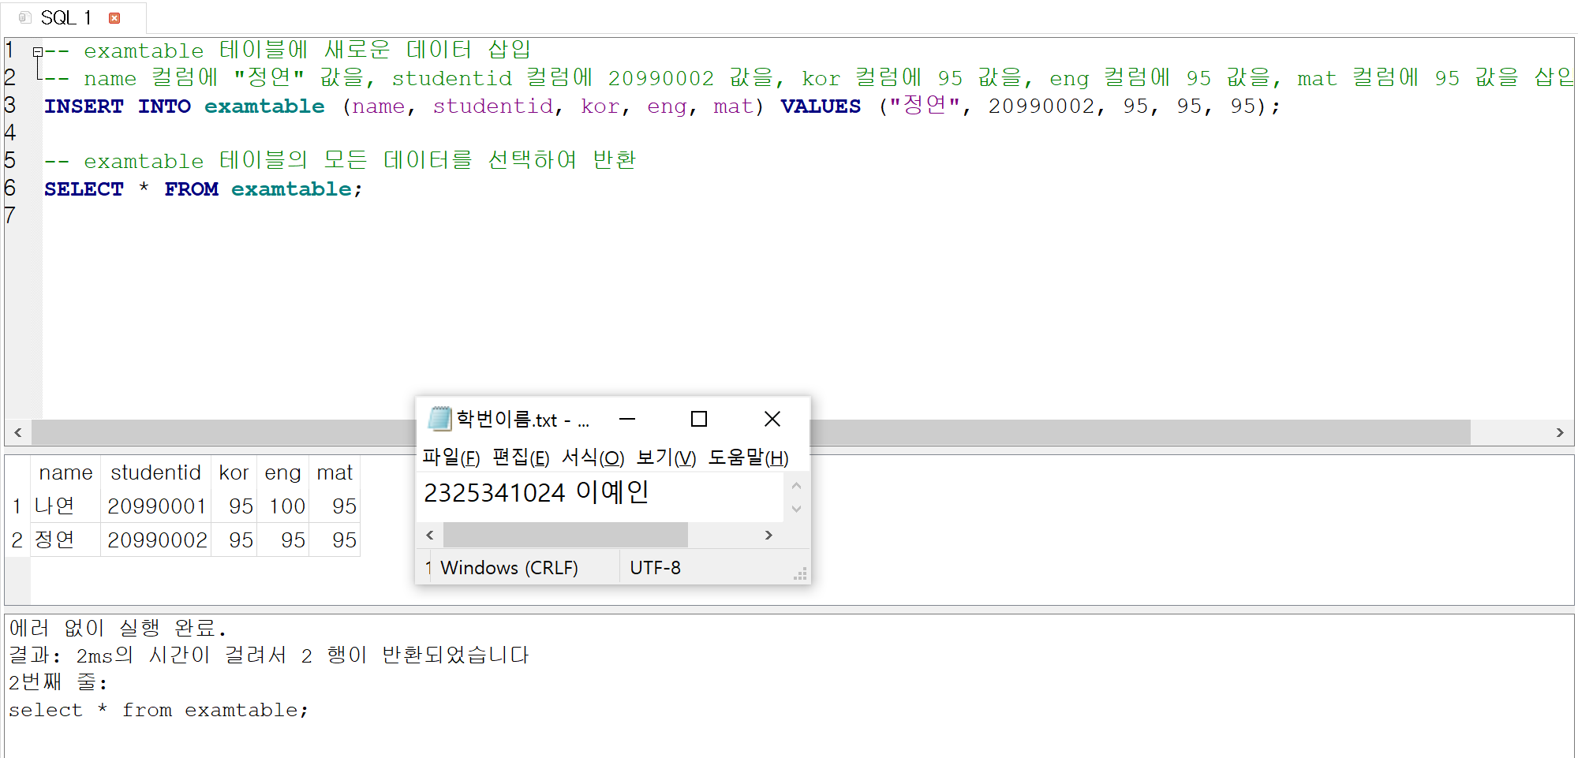
1) 데이터베이스 기초 - DB에서 자료조회, 입력, 수정, 삭제

Slide 18
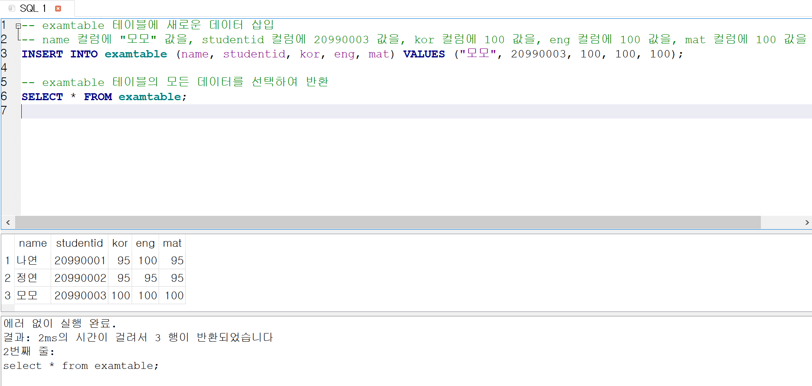
1) 데이터베이스 기초 - DB에서 자료조회, 입력, 수정, 삭제

Slide 19
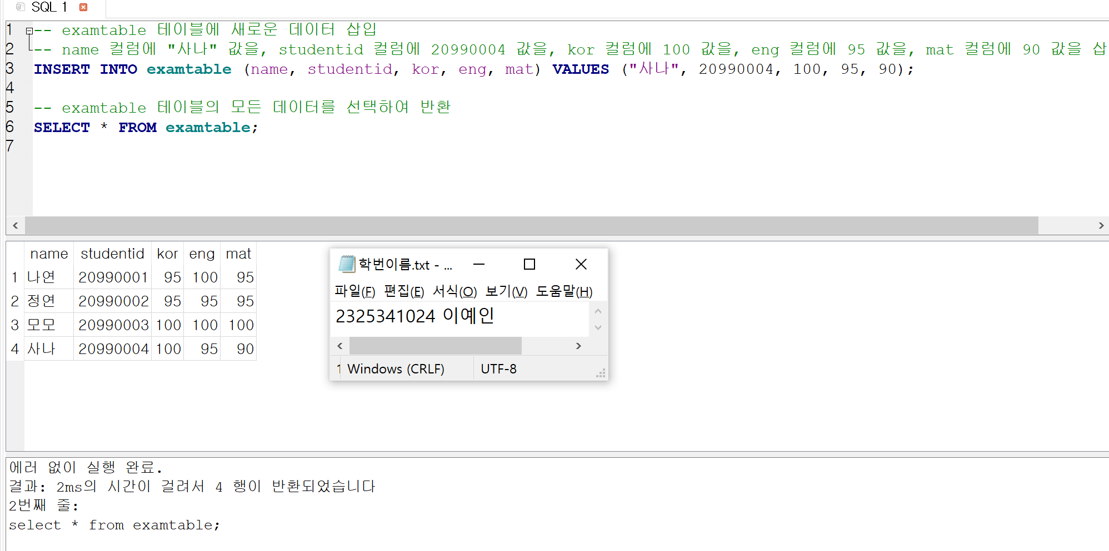
1) 데이터베이스 기초 - DB에서 자료조회, 입력, 수정, 삭제

Slide 20
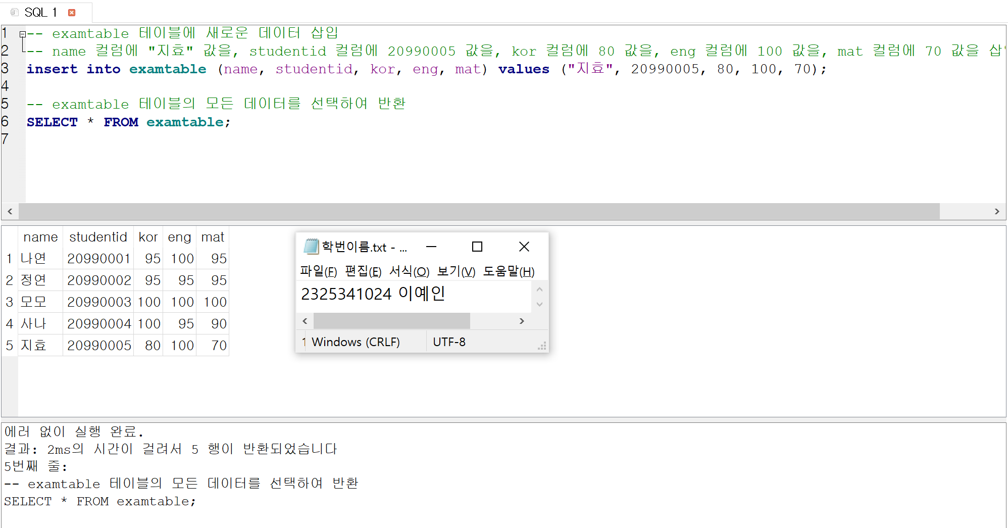
1) 데이터베이스 기초 - DB에서 자료조회, 입력, 수정, 삭제

Slide 21
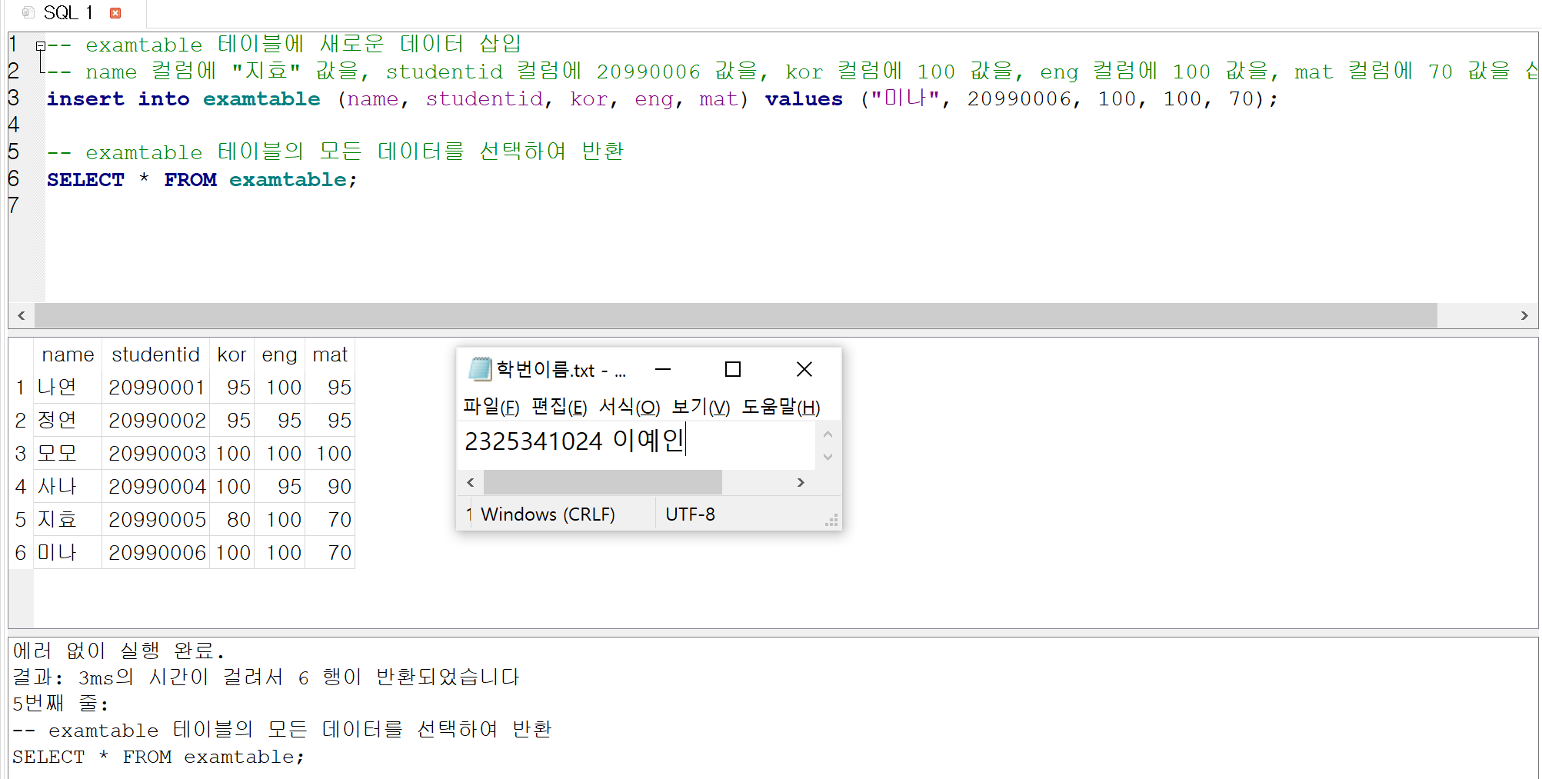
1) 데이터베이스 기초 - DB에서 자료조회, 입력, 수정, 삭제

Slide 22
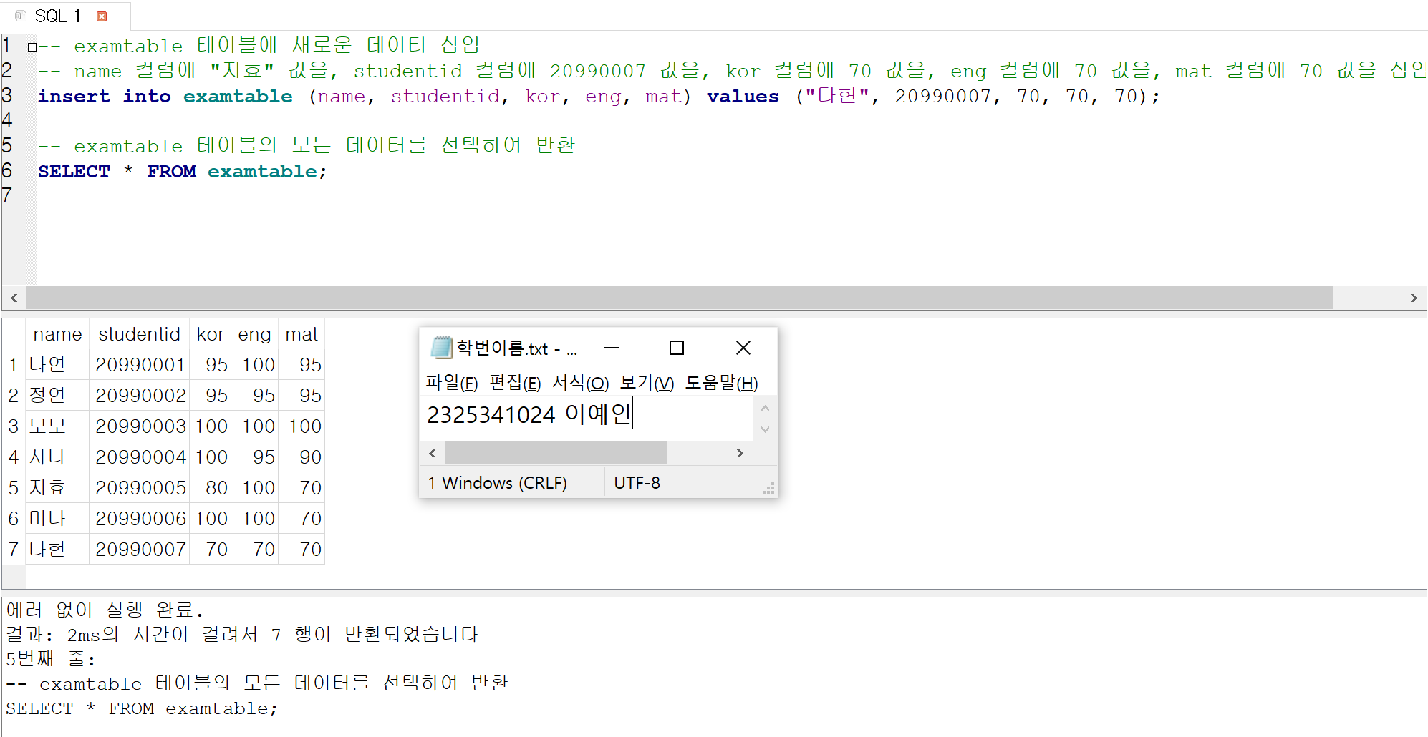
1) 데이터베이스 기초 - DB에서 자료조회, 입력, 수정, 삭제

Slide 23

1) 데이터베이스 기초 - DB에서 자료조회, 입력, 수정, 삭제

Slide 24

1) 데이터베이스 기초 - DB에서 자료조회, 입력, 수정, 삭제

Slide 25
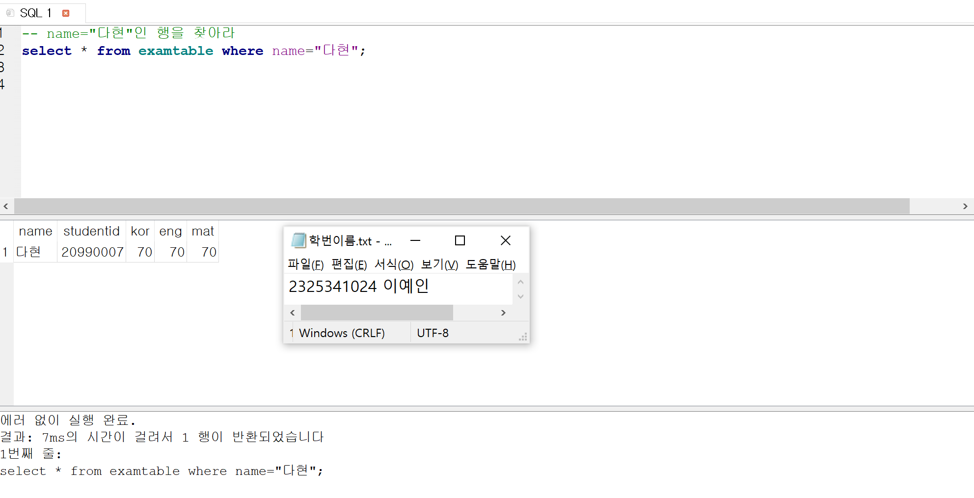
1) 데이터베이스 기초 - DB에서 자료조회, 입력, 수정, 삭제

Slide 26
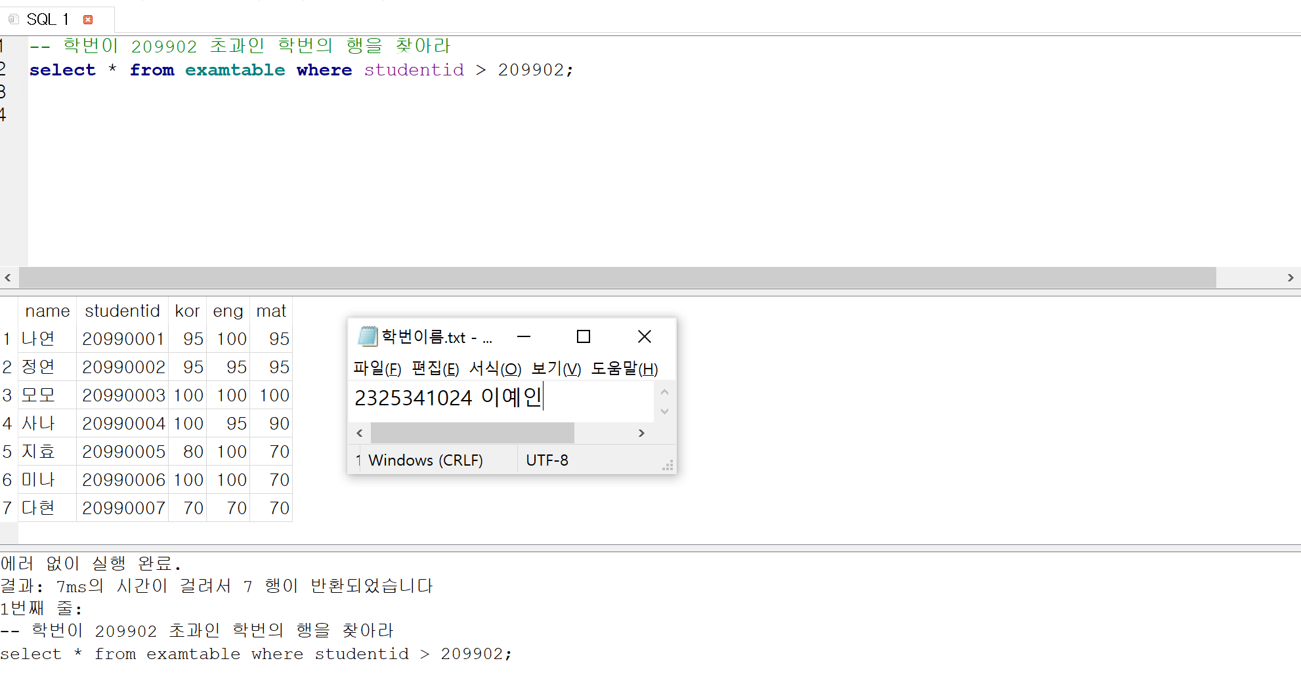
1) 데이터베이스 기초 - DB에서 자료조회, 입력, 수정, 삭제

Slide 27
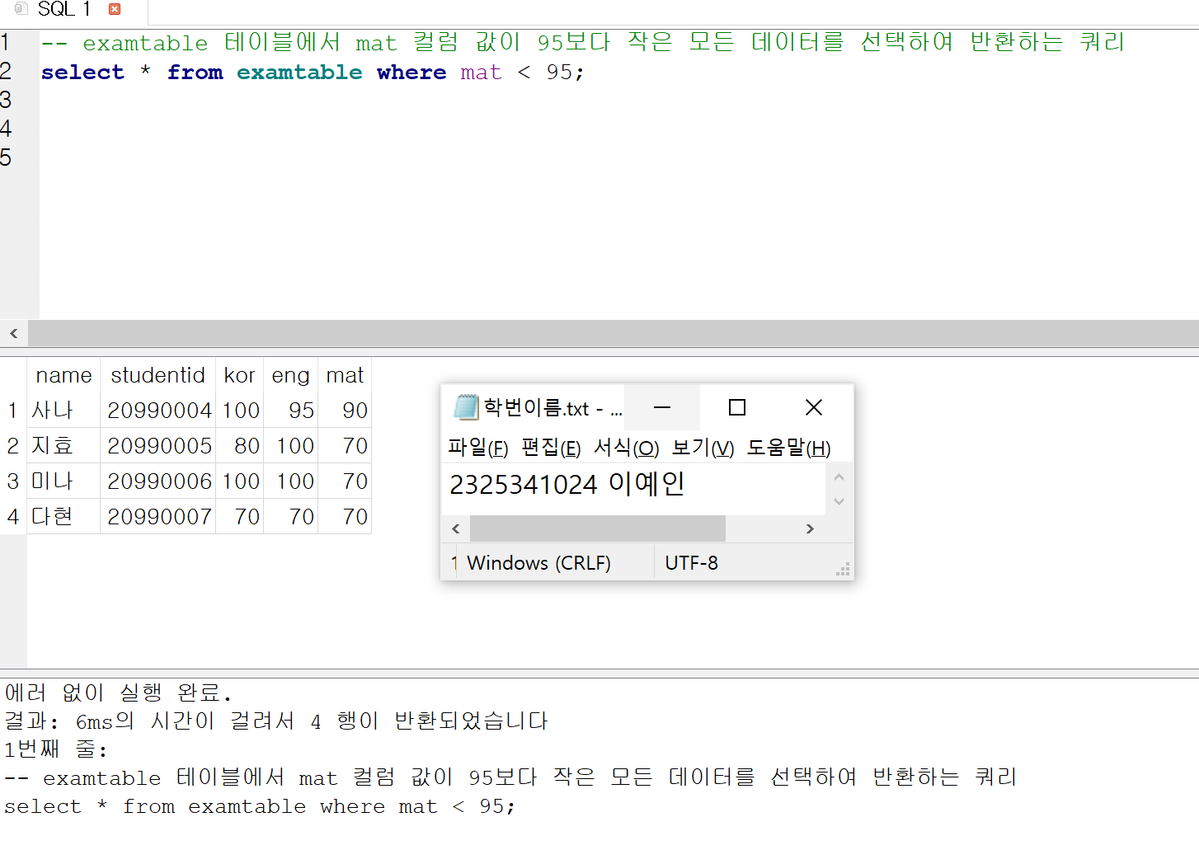
1) 데이터베이스 기초 - DB에서 자료조회, 입력, 수정, 삭제

Slide 28
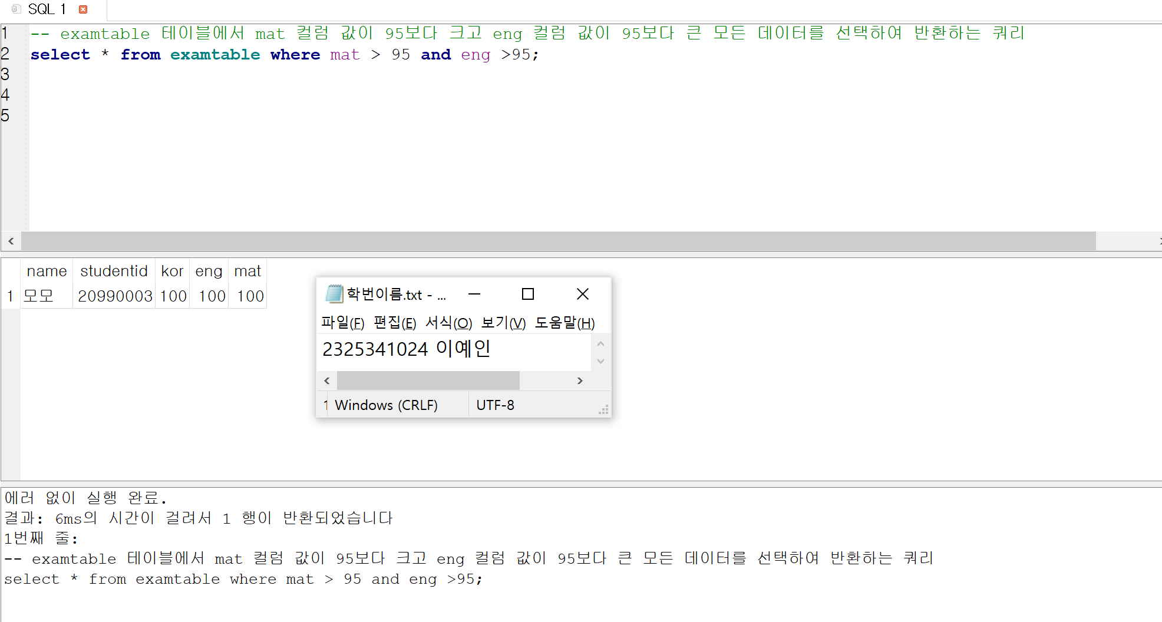
1) 데이터베이스 기초 - DB에서 자료조회, 입력, 수정, 삭제

Slide 29
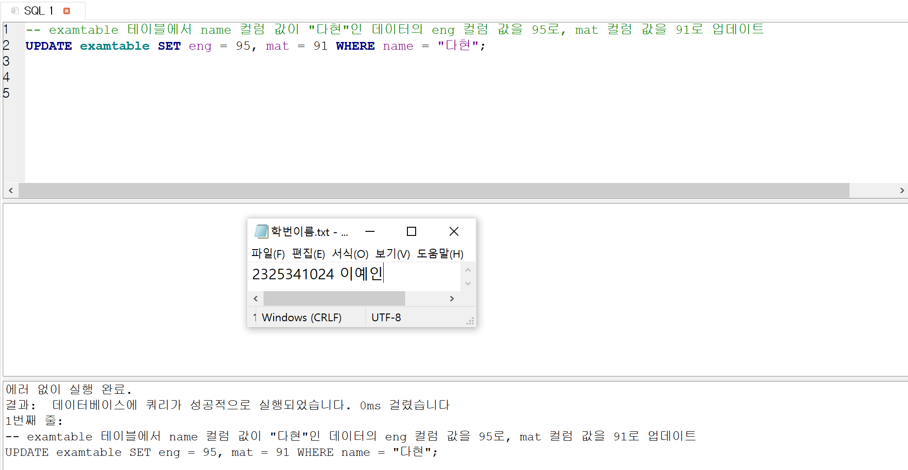
1) 데이터베이스 기초 - DB에서 자료조회, 입력, 수정, 삭제

Slide 30
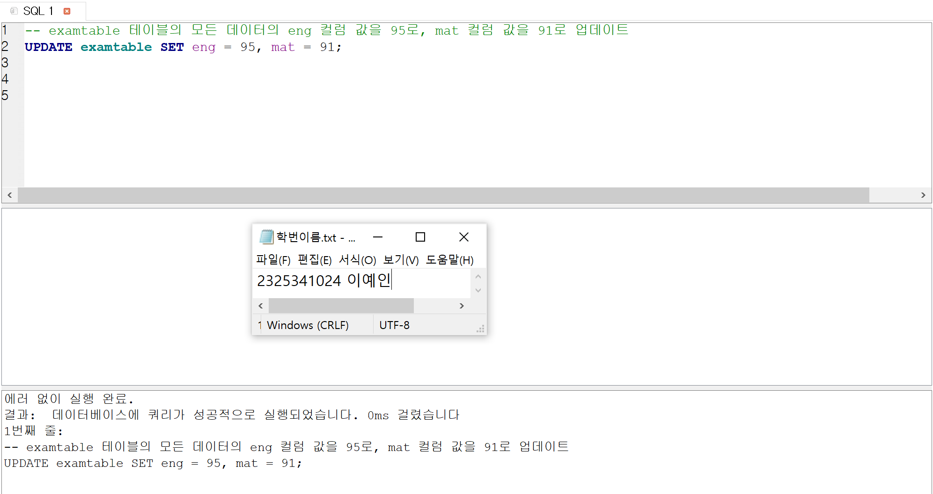
1) 데이터베이스 기초 - DB에서 자료조회, 입력, 수정, 삭제

Slide 31
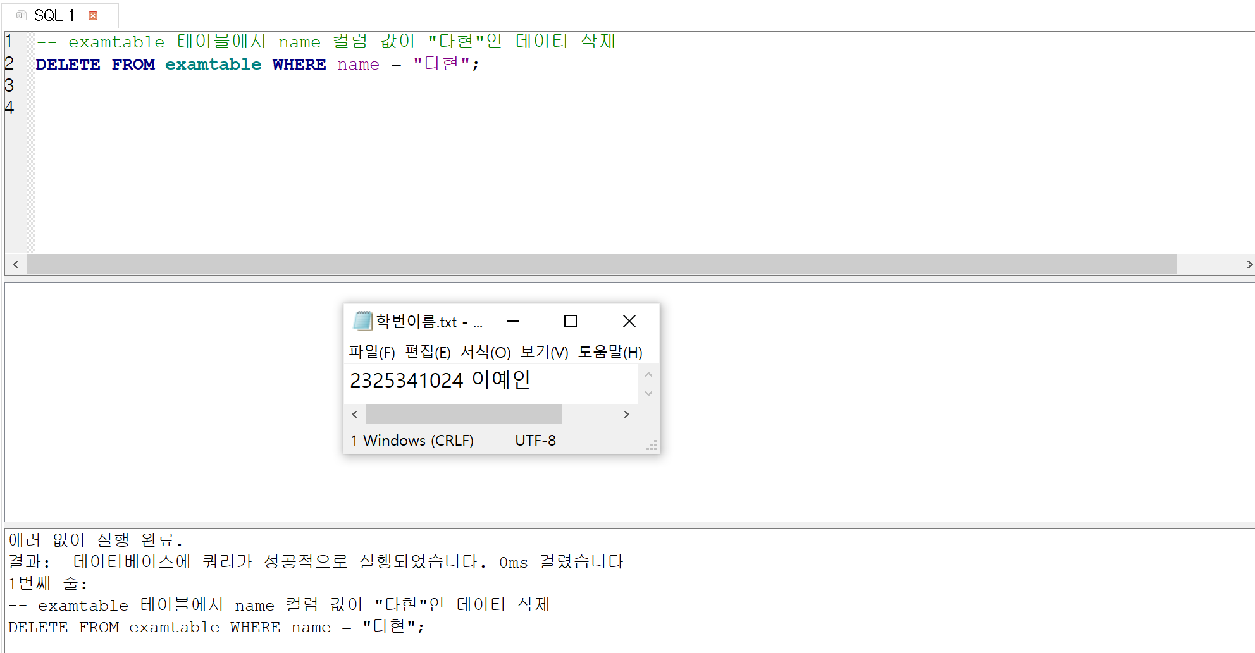
1) 데이터베이스 기초 - DB에서 자료조회, 입력, 수정, 삭제

Slide 32
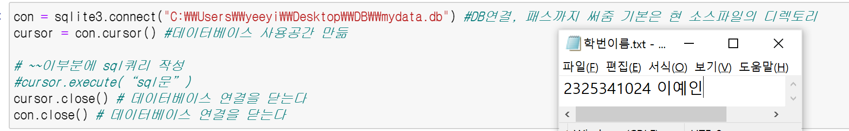
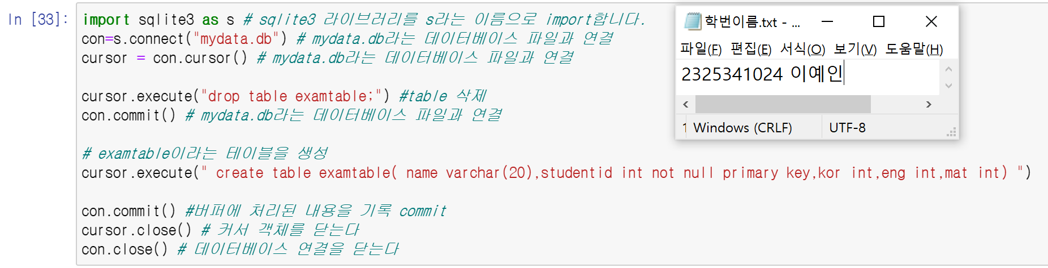
2) 데이터베이스 다루기 - 파이썬에서 sqlite3 실습 1
=> 테이블 생성, 삭제

Slide 33
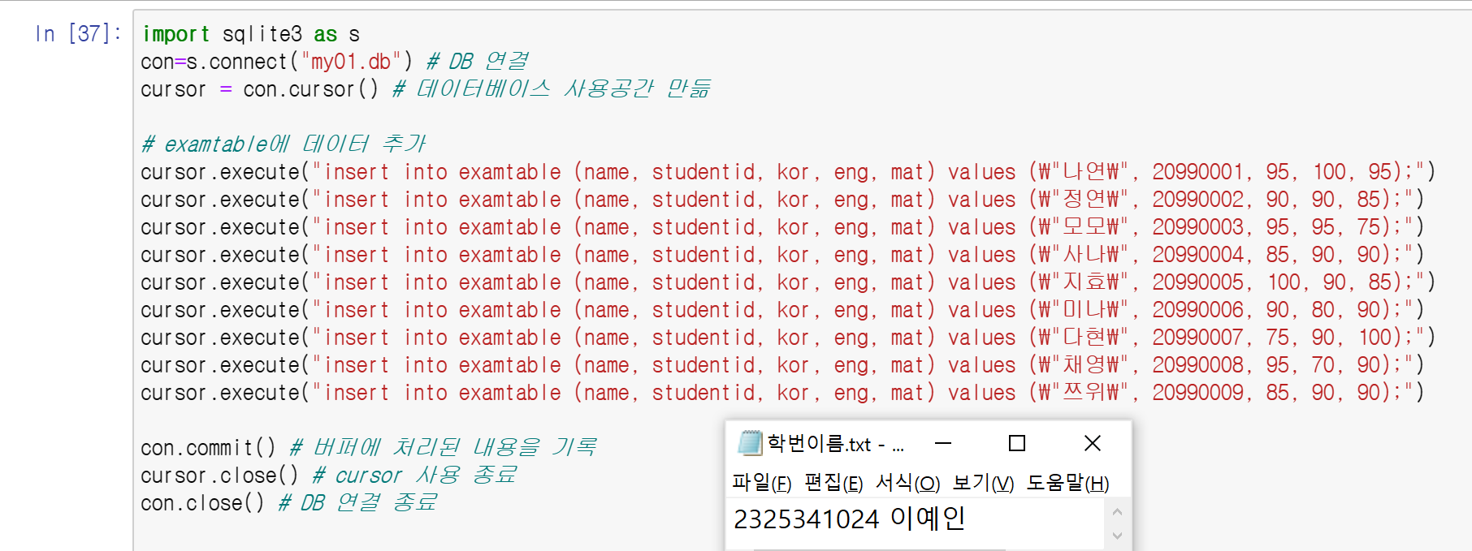
2) 데이터베이스 다루기 - 파이썬에서 sqlite3 실습 1
=> 데이터 삽입(insert)

Slide 34
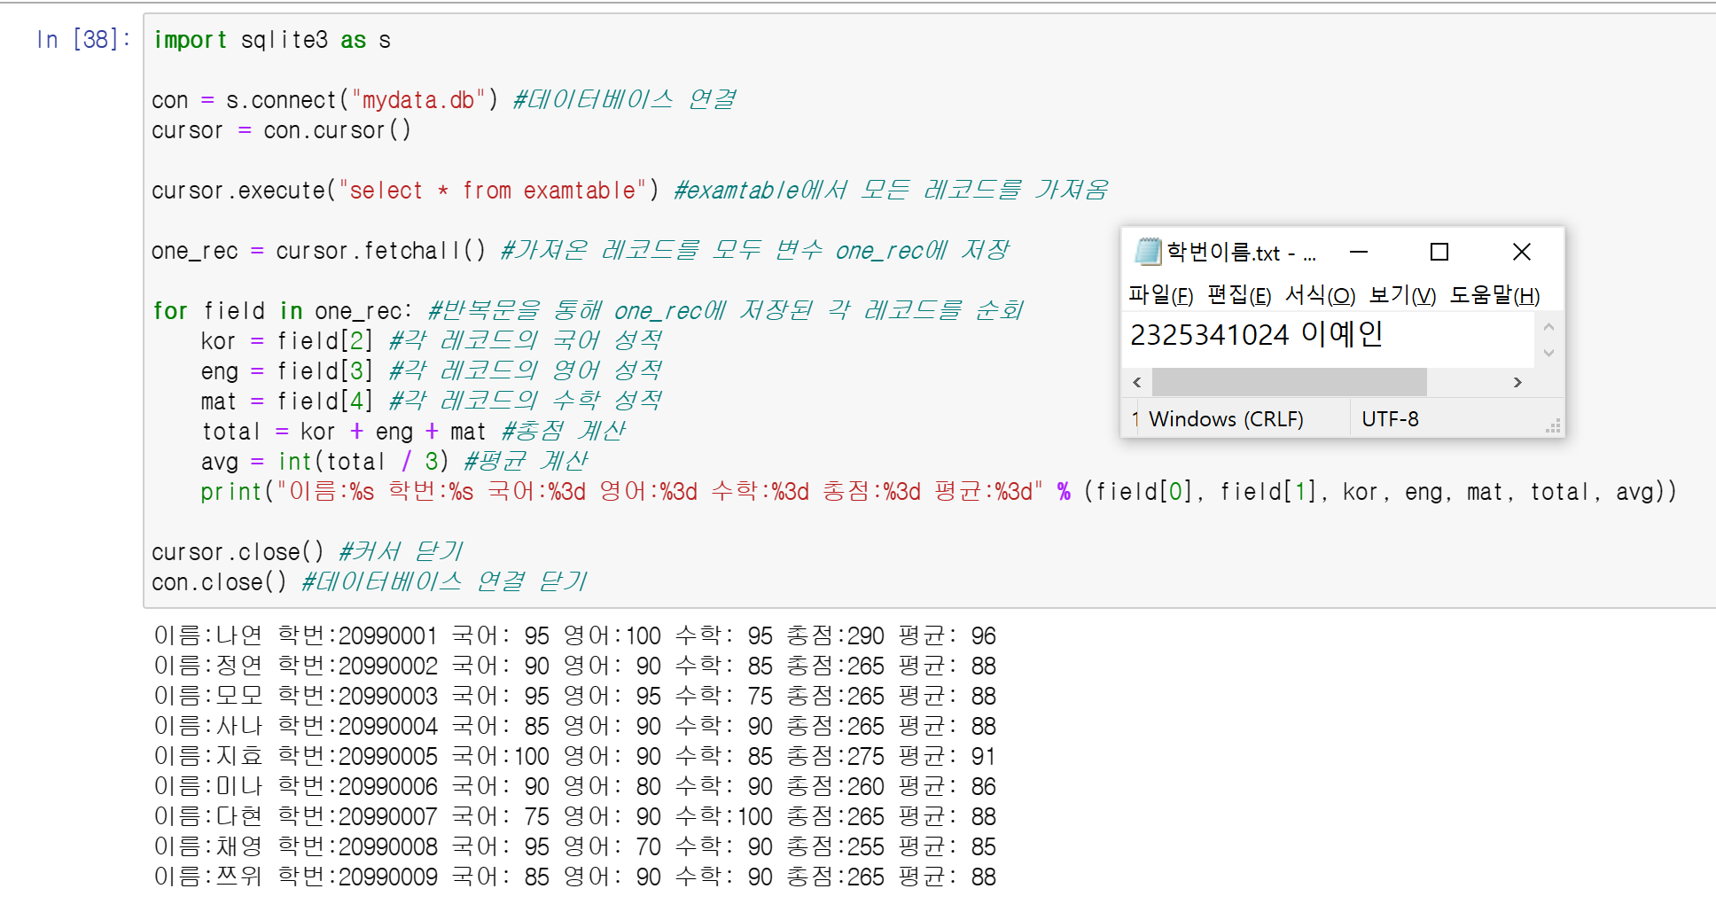
2) 데이터베이스 다루기 - 파이썬에서 sqlite3 실습 1
=> 데이터 선택 (select)

Slide 35
정리하기

Slide 36
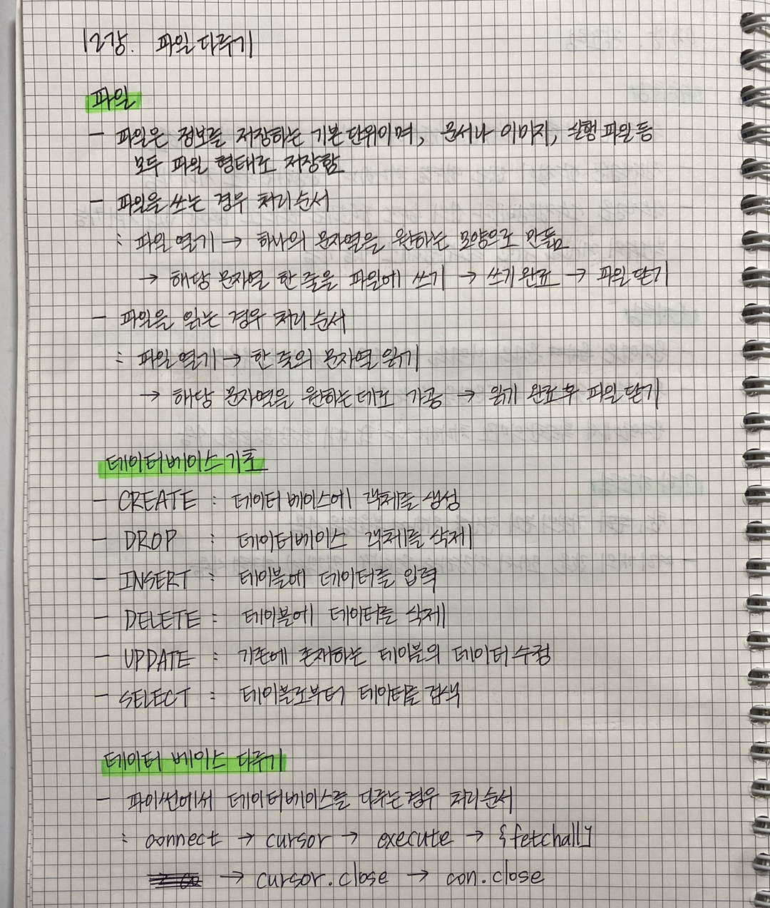
정리하기 노트필기

Slide 37
THANK YOU

